Slide 1
Az informatika logikai alapjai
Rezolúció elsőrendű logikában

Slide 2
Mik a célok?
A rezolúció 0. rendű logikában egy tök könnyen alkalmazható algoritmus => Terjesszük ki 1. rendű logikára!
0. rendű logikában mindig véges, 1. rendű logikában nem mindig! (Csak függvények használata esetén fordulhat elő.)
Ismerjük meg a hatékony rezolúciós stratégiákat!

Slide 3
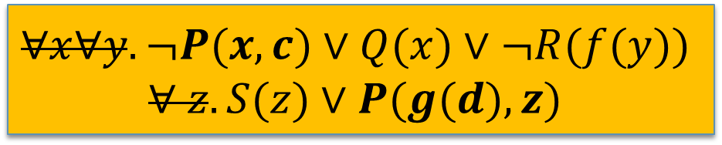
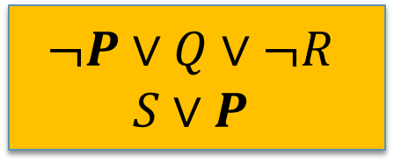
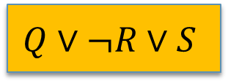
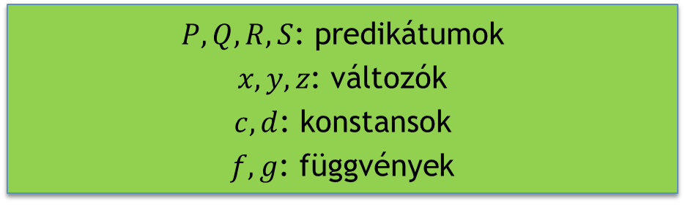

Mit kell továbbfejleszteni a nulladrendű rezolúcióban?
A rezolvensképzés a literálok karakterről karakterre való egyezését követeli meg.
Nulladrendű logikában:
Elsőrendű logikában?
$$¬P∨Q∨¬R$$
$$S∨P$$
Rezolvens
$$Q∨¬R∨S$$
$$∀x∀y.¬P(x,c)∨Q(x)∨¬R(f(y))$$
$$∀ z.S(z)∨P(g(d),z)$$
Rezolvens
$$?$$
$P,Q,R,S$: predikátumok
$x,y,z$: változók
$c,d$: konstansok
$f,g$: függvények

Slide 4
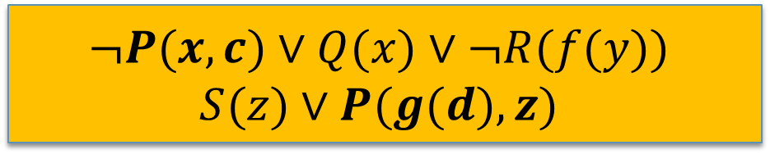
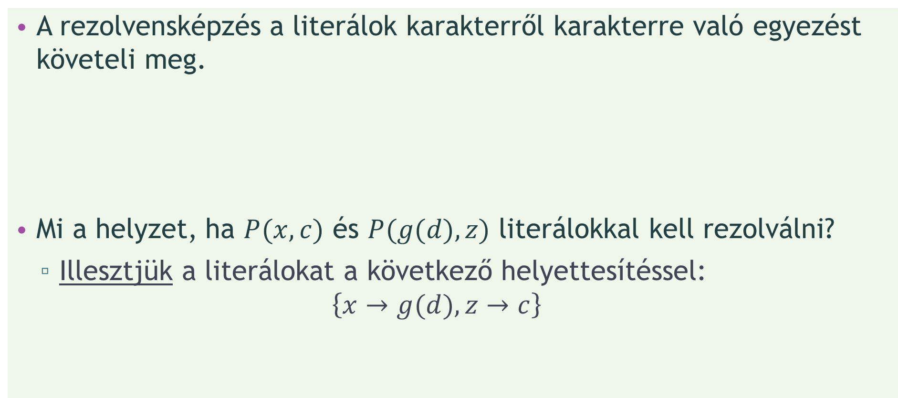

Mit kell továbbfejleszteni?
A rezolvensképzés a literálok karakterről karakterre való egyezést követeli meg.
Mi a helyzet, ha $P(x,c)$ és $P(g(d),z)$ literálokkal kell rezolválni?
Illesztjük a literálokat a következő helyettesítéssel: $\left\{x→g(d),z→c\right\}$
$$¬P(x,c)∨Q(x)∨¬R(f(y))$$
$$S(z)∨P(g(d),z)$$
Rezolvens
$$?$$

Slide 5
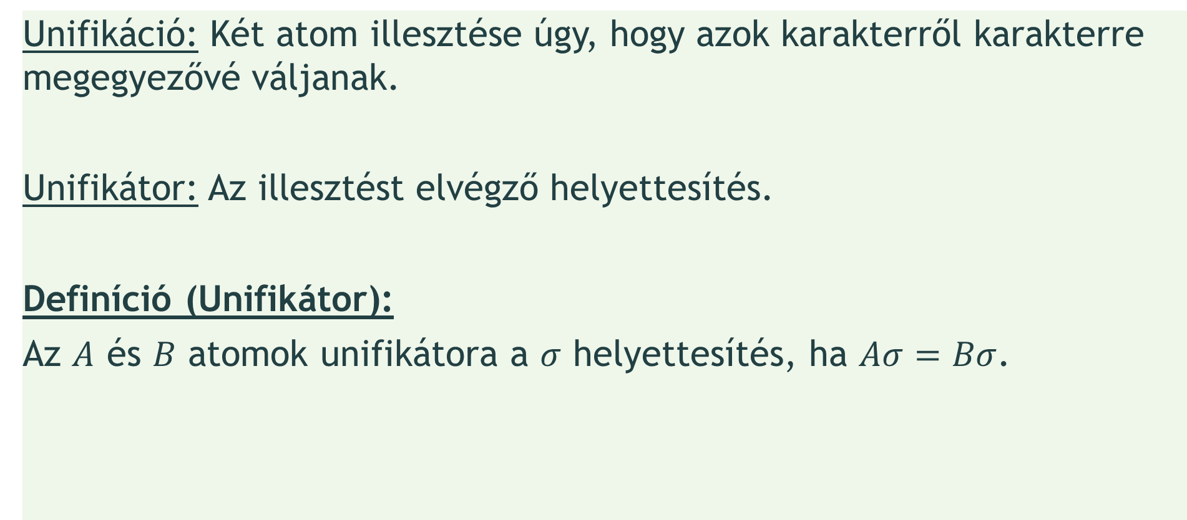
Unifikáció
Unifikáció: Két atom illesztése úgy, hogy azok karakterről karakterre megegyezővé váljanak.
Unifikátor: Az illesztést elvégző helyettesítés.
Definíció (Unifikátor):
Az $A$ és $B$ atomok unifikátora a $σ$ helyettesítés, ha $Aσ=Bσ$.

Slide 6
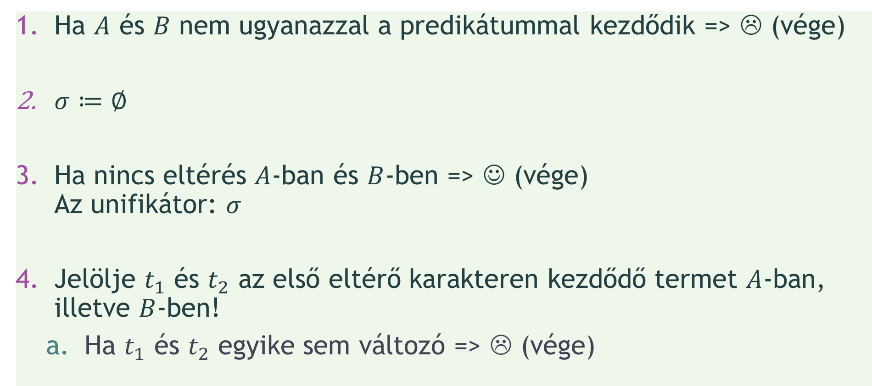
Unifikációs algoritmus
Ha $A$ és $B$ nem ugyanazzal a predikátummal kezdődik => ☹ (vége)
$σ≔∅$
Ha nincs eltérés $A$-ban és $B$-ben => ☺ (vége) Az unifikátor: $σ$
Jelölje $t_{1}$ és $t_{2}$ az első eltérő karakteren kezdődő termet $A$-ban, illetve $B$-ben!
Ha $t_{1}$ és $t_{2}$ egyike sem változó => ☹ (vége)

Slide 7
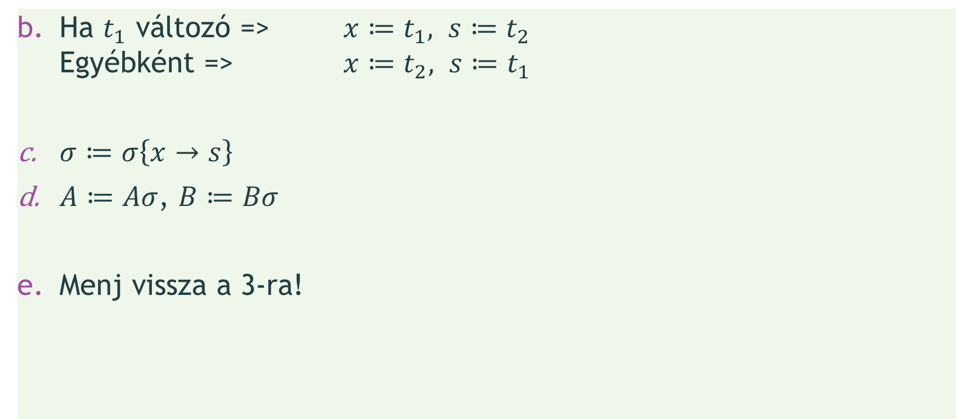
Unifikációs algoritmus
Ha $t_{1}$ változó => $x≔t_{1}, s≔t_{2}$ Egyébként => $x≔t_{2}, s≔t_{1}$
$σ≔σ\left\{x→s\right\}$
$A≔Aσ$, $B≔Bσ$
Menj vissza a 3-ra!

Slide 8

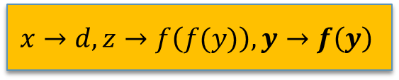







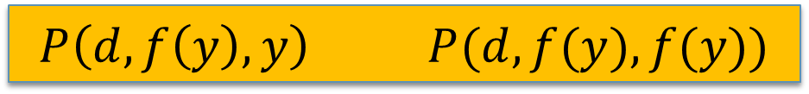

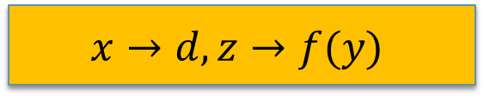
Példa unifikációra
$P\left(x,f\left(y\right),y\right)$ $P(d,z,z)$
Unifikátor
$$x→d$$
$$x$$
$$s$$
$P\left(d,f\left(y\right),y\right)$ $P(d,z,z)$
Unifikátor
$$x→d,z→f(y)$$
$$s$$
$$x$$
$P\left(d,f\left(y\right),y\right)$ $P(d,f(y),f(y))$
Unifikátor
$$x→d,z→f\left(f(y)\right),y→f\left(y\right)$$
$$x$$
$$s$$
☹
$P\left(d,f\left(f\left(y\right)\right),f(y)\right)$ $P(d,f(f(y)),f(f(y)))$

Slide 9
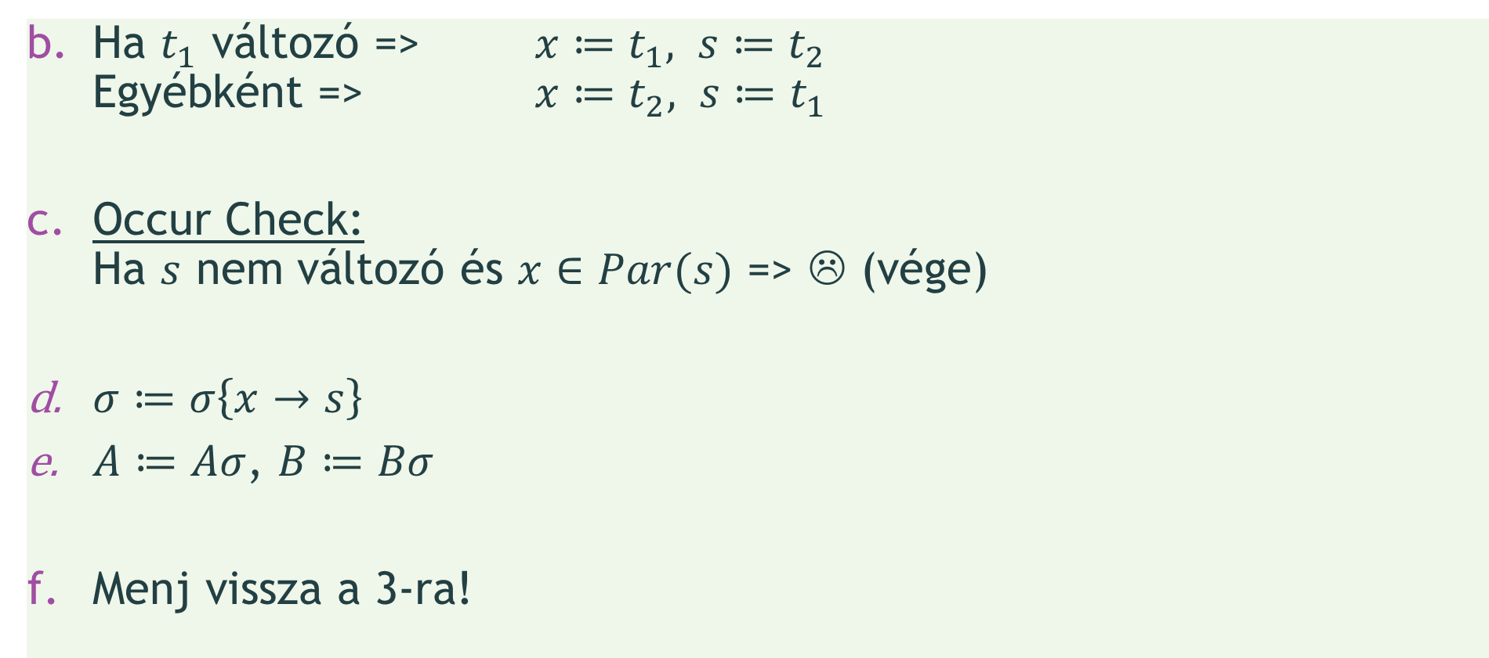
Unifikációs algoritmus
Ha $t_{1}$ változó => $x≔t_{1}, s≔t_{2}$ Egyébként => $x≔t_{2}, s≔t_{1}$
Occur Check: Ha $s$ nem változó és $x∈Par(s)$ => ☹ (vége)
$σ≔σ\left\{x→s\right\}$
$A≔Aσ$, $B≔Bσ$
Menj vissza a 3-ra!

Slide 10
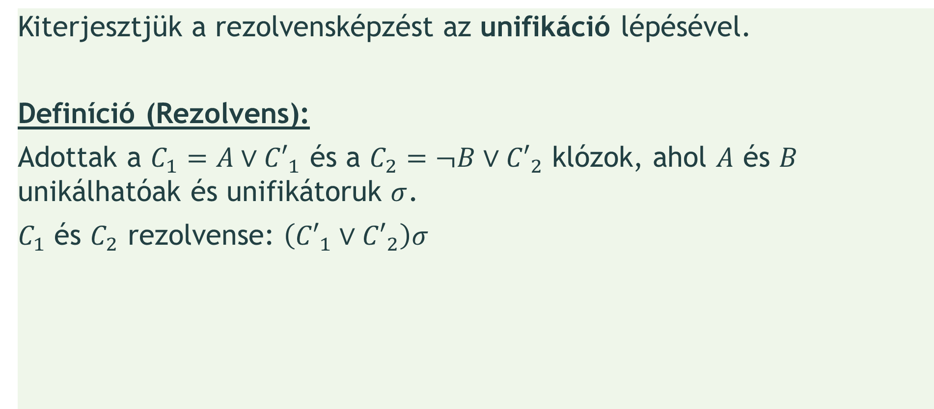
Rezolúció 1. rendű logikában
Kiterjesztjük a rezolvensképzést az unifikáció lépésével.
Definíció (Rezolvens):
Adottak a $C_{1}=A∨{C′}_{1}$ és a $C_{2}=¬B∨{C′}_{2}$ klózok, ahol $A$ és $B$ unikálhatóak és unifikátoruk $σ$.
$C_{1}$ és $C_{2}$ rezolvense: $\left({C′}_{1}∨{C′}_{2}\right)σ$

Slide 11



Bizonyítás rezolúcióval
Logikai ellentmondás/kielégíthetetlen (UNSAT): $F$ formulából levezethető az üres klóz?
Input klózok:
1: $¬G(x)∨¬J(x)∨A(x)$
2: $G(c)$
3: $¬B(c)$
4: $¬A(x)∨B(x)$
5: $¬L\left(x\right)∨B\left(x\right)$
6: $J(x)∨L(x)$
Rezolvensek:
7 (3,4): $¬A(c)$
8 (7,1): $¬G(c)∨¬J(c)$
9 (8,2): $¬J\left(c\right)$
10 (9,6): $L(c)$
11 (10,5): $B(c)$
12 (11,3): □

Slide 12
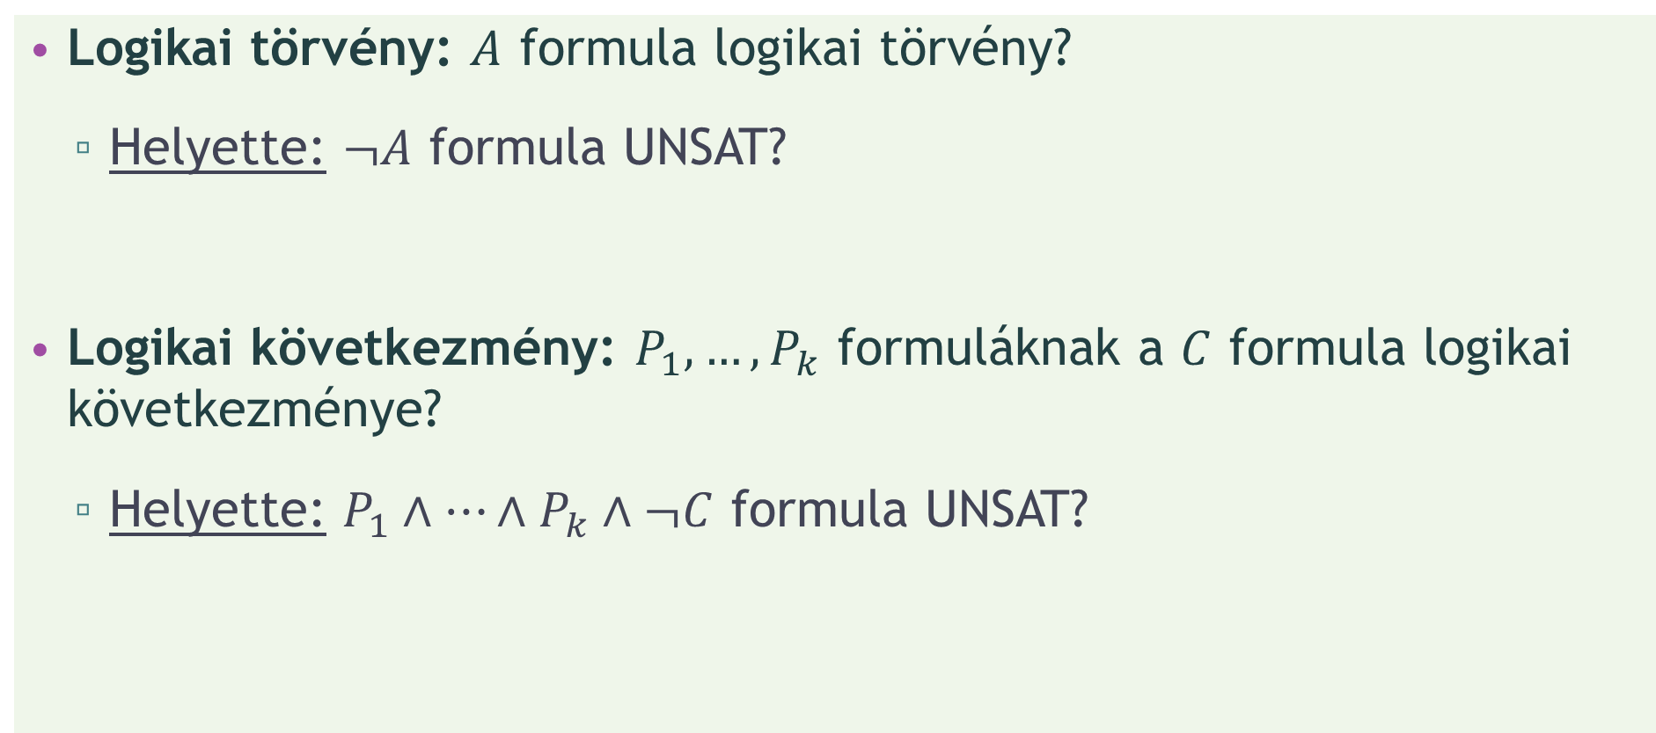
Bizonyítás rezolúcióval
Logikai törvény: $A$ formula logikai törvény?
Helyette: $¬A$ formula UNSAT?
Logikai következmény: $P_{1},…,P_{k}$ formuláknak a $C$ formula logikai következménye?
Helyette: $P_{1}∧…∧P_{k}∧¬C$ formula UNSAT?

Slide 13
Rezolúciós stratégiák
A cél: A rezolúciós levezetés minél célirányosabb legyen!
Az üres klóz minél gyorsabb levezetése.
Minél automatikusabb legyen!
2 rezolúciós stratégiát tanulunk:
Lineáris rezolúció
SLD rezolúció
Célirányosabb, de egyes klózhalmazokon nem működik.

Slide 14



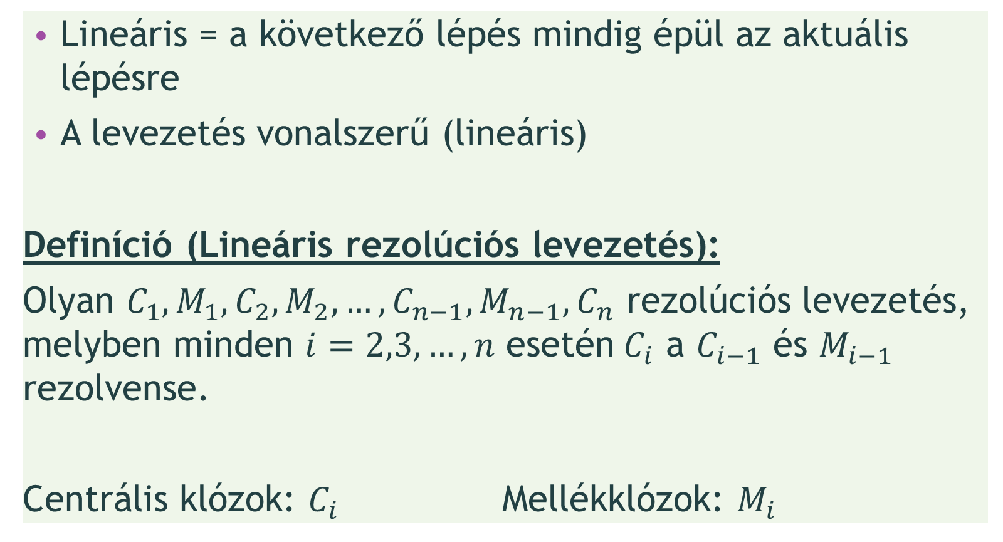






Lineáris rezolúció
Lineáris = a következő lépés mindig épül az aktuális lépésre
A levezetés vonalszerű (lineáris)
Definíció (Lineáris rezolúciós levezetés):
Olyan $C_{1},M_{1},C_{2},M_{2},…,C_{n−1},M_{n−1},C_{n}$ rezolúciós levezetés, melyben minden $i=2,3,…,n$ esetén$C_{i}$ a $C_{i−1}$ és $M_{i−1}$ rezolvense.
Centrális klózok: $C_{i}$ Mellékklózok: $M_{i}$
$$C_{1}$$
$$M_{1}$$
$$C_{2}$$
$$M_{2}$$
$$C_{3}$$
$$M_{3}$$
$$C_{n−1}$$
$$M_{n−1}$$
$$C_{n}$$

Slide 15
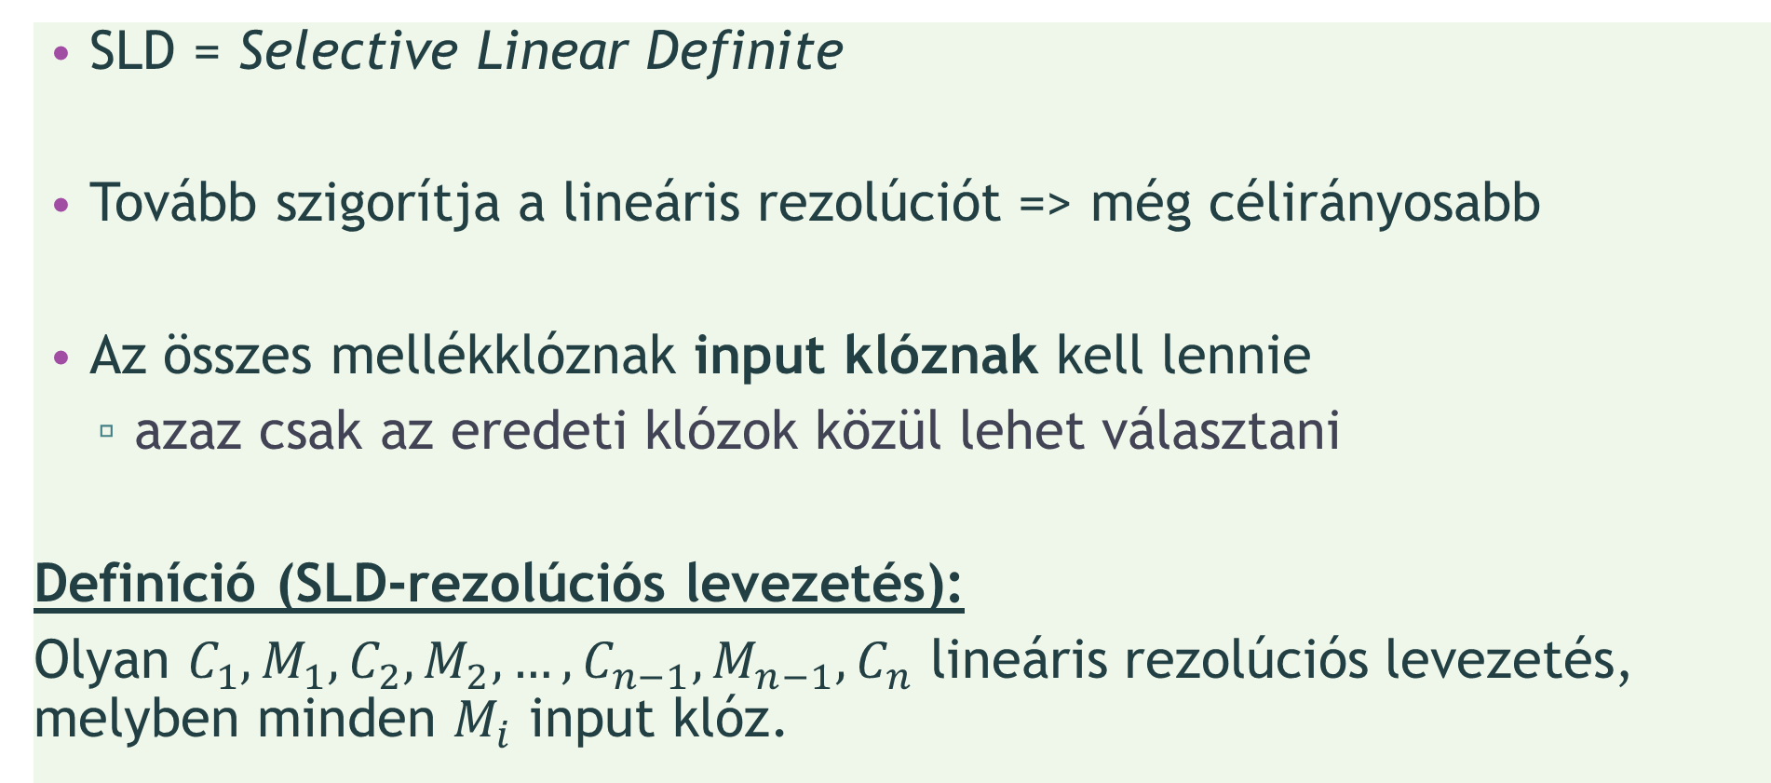
SLD-rezolúció
SLD = Selective Linear Definite
Tovább szigorítja a lineáris rezolúciót => még célirányosabb
Az összes mellékklóznak input klóznak kell lennie
azaz csak az eredeti klózok közül lehet választani
Definíció (SLD-rezolúciós levezetés):
Olyan $C_{1},M_{1},C_{2},M_{2},…,C_{n−1},M_{n−1},C_{n}$ lineáris rezolúciós levezetés, melyben minden $M_{i}$ input klóz.

Slide 16
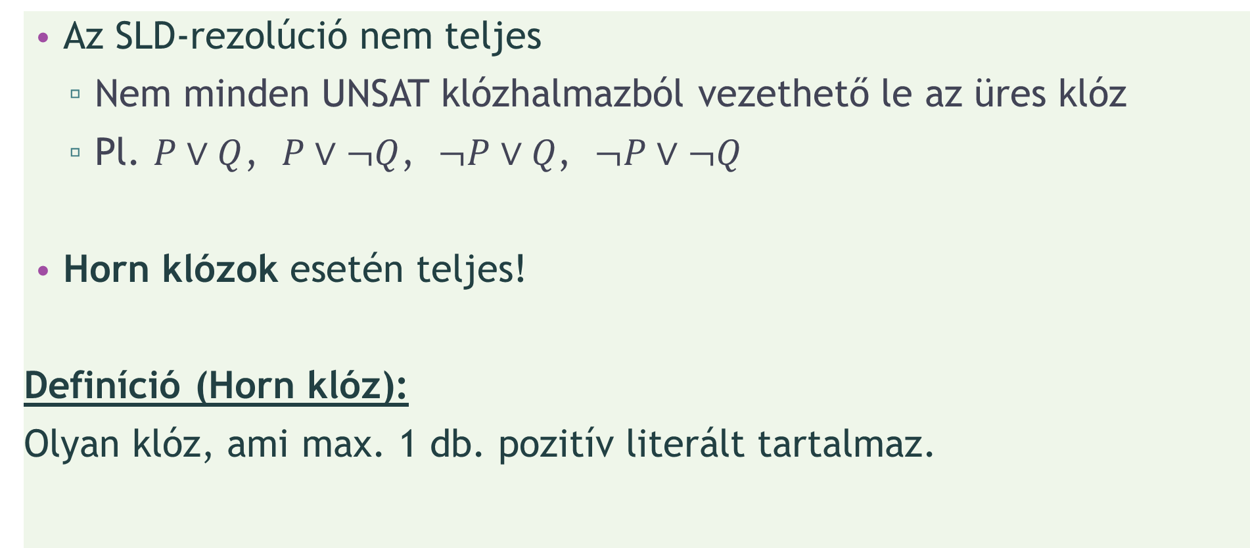
Horn klózok
Az SLD-rezolúció nem teljes
Nem minden UNSAT klózhalmazból vezethető le az üres klóz
Pl. $P∨Q$, $P∨¬Q$, $¬P∨Q$, $¬P∨¬Q$
Horn klózok esetén teljes!
Definíció (Horn klóz):
Olyan klóz, ami max. 1 db. pozitív literált tartalmaz.

Slide 17
Bizonyítás SLD-rezolúcióval
Vizsgáljuk meg, hogy az input klózok mindegyike Horn klóz-e!
Ha nem, akkor próbáljuk negálni a predikátumaink jelentését úgy, hogy az input klózok Horn klózokká alakuljanak!
Alkalmazzuk az SLD-rezolúciót!
Mellékklózt csak az input klózok közül válasszunk!

Slide 18
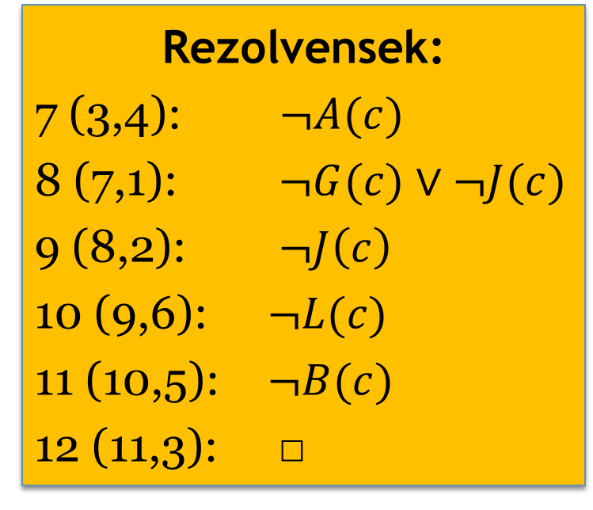

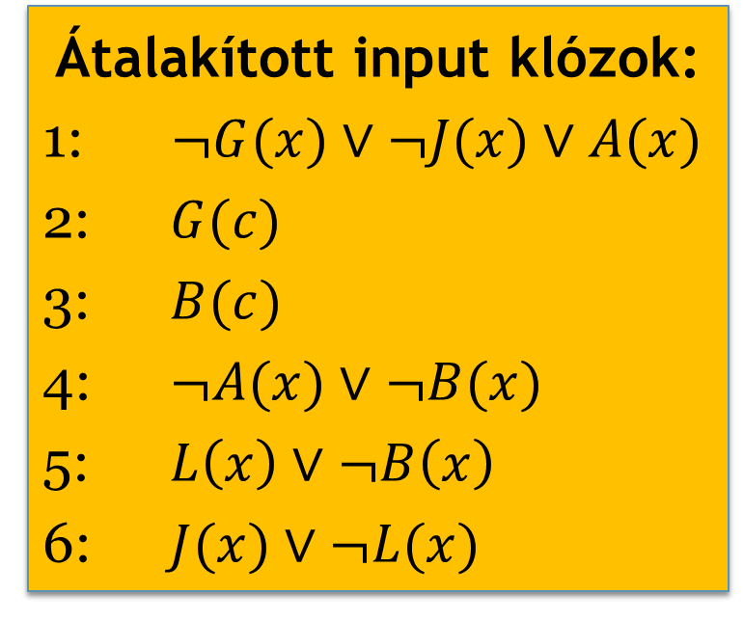
Bizonyítás SLD-rezolúcióval
Input klózok:
1: $¬G(x)∨¬J(x)∨A(x)$
2: $G(c)$
3: $¬B(c)$
4: $¬A(x)∨B(x)$
5: $¬L\left(x\right)∨B\left(x\right)$
6: $J(x)∨L(x)$
Átalakított input klózok:
1: $¬G(x)∨¬J(x)∨A(x)$
2: $G(c)$
3: $B(c)$
4: $¬A(x)∨¬B(x)$
5: $L\left(x\right)∨¬B\left(x\right)$
6: $J(x)∨¬L(x)$
Rezolvensek:
7 (3,4): $¬A(c)$
8 (7,1): $¬G(c)∨¬J(c)$
9 (8,2): $¬J\left(c\right)$
10 (9,6): $¬L(c)$
11 (10,5): $¬B(c)$
12 (11,3): □

